Slide 1


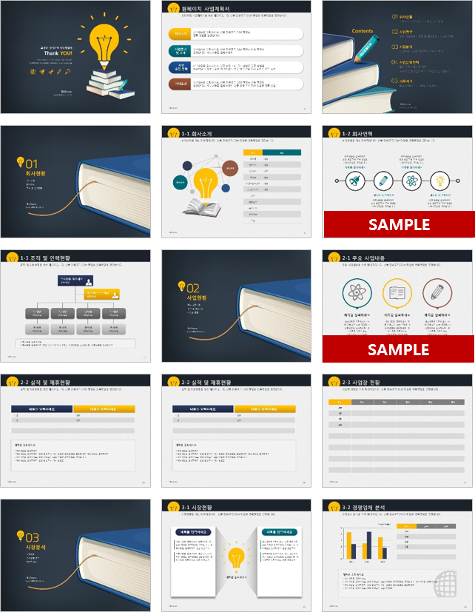
Bizforms PowerPoint
교육 사업계획서(사업운영)
파워포인트 > 표준작성법 > 사업계획서
사업계획서 표준작성 샘플 포함
25 page
원본 PPT 바로가기 >
http://www.bizforms.co.kr/bms/check.asp?code=bs3217338750418&go_url=http%3a%2f%2fpowerpoint.bizforms.co.kr%2fform_view%2fview.asp%3fnumber%3d105856%26v_flag%3d0

Slide 2

05
전문가 조언
1-2 회사연혁
[회사연혁]
회사연혁을 위한 페이지입니다. 본문 맑은고딕 12pt 정렬은 왼쪽정렬을 권장합니다.
회사의 성장 과정을 기록합니다. 단, 프로젝트에 도움이 되는 내용을 중심으로 작성해야 합니다.
지나치게 많은 내용을 적을 경우, 전달력이 떨어질 수 있습니다. 또한 연혁은 역 시간 순으로 작성하게 되면 현재 상황을 먼저 알 수 있는 장점이 있습니다.
세부내용을 입력하세요.
본문 맑은고딕 10pt 정렬은
가운데정렬을 권장합니다.
세부내용을 입력하세요.
본문 맑은고딕 10pt 정렬은
가운데정렬을 권장합니다.
제목을 입력하세요
제목을 입력하세요
이 상자는 출력 시 나오지 않습니다.
완성 후 삭제해주세요.
제목을 입력하세요
제목을 입력하세요
세부내용을 입력하세요.
본문 맑은고딕 10pt 정렬은
가운데정렬을 권장합니다.
세부내용을 입력하세요.
본문 맑은고딕 10pt 정렬은
가운데정렬을 권장합니다.
세부내용을 입력하세요.
세부내용을 입력하세요. 본문 맑은고딕 10pt 정렬은 왼쪽정렬을 권장합니다. 세부내용을 입력하세요.
Bizforms

Slide 3
07
전문가 조언
2-1 주요 사업내용
[주요 사업내용]
주요 사업내용을 위한 페이지입니다. 본문 맑은고딕 12pt 정렬은 왼쪽정렬을 권장합니다.
자사가 진행 중에 있는 서비스 및 사업 영역에 대한 대략적인 내용들을 기재합니다.
자사가 어떤 사업을 통해 수익을 창출하고 있는지를 한눈에 알아볼 수 있도록 도식화 하고 대표적인 서비스를 나열하는 방법으로 간단히 표현할 수 있습니다.
이 상자는 출력 시 나오지 않습니다.
완성 후 삭제해주세요.
제목을 입력하세요
제목을 입력하세요
제목을 입력하세요
세부내용을 입력하세요. 본문 맑은고딕 10pt 정렬은 가운데정렬을 권장합니다. 세부내용을 입력하세요.
왼쪽정렬을 권장합니다.
세부내용을 입력하세요. 본문 맑은고딕 10pt 정렬은 가운데정렬을 권장합니다. 세부내용을 입력하세요.
왼쪽정렬을 권장합니다.
세부내용을 입력하세요. 본문 맑은고딕 10pt 정렬은 가운데정렬을 권장합니다. 세부내용을 입력하세요.
왼쪽정렬을 권장합니다.
Bizforms

Slide 4


Slide 5


Slide 6

원본 PPT
바로가기
http://powerpoint.bizforms.co.kr/form_view/view.asp?number=186250&v_flag=0

Slide 7









Bizforms PowerPoint
사업계획서 추천 파워포인트 샘플
Ctrl + 클릭 시 페이지로 이동합니다.
바로가기 >
바로가기 >
바로가기 >
바로가기 >
바로가기 >
바로가기 >
바로가기 >
바로가기 >

Slide 8








Bizforms PowerPoint
컬러별 추천 파워포인트 샘플
Ctrl + 클릭 시 페이지로 이동합니다.
바로가기 >
바로가기 >
바로가기 >
바로가기 >
바로가기 >
바로가기 >
바로가기 >
바로가기 >

Slide 9


